Slide 1
Телеграм бот Crypto tracker
Сделал: Андрей Гилев

Slide 2

Что такое криптовалюта?
Криптовалюта – это цифровая платежная система, при проверке транзакций в которой не участвуют банки. Это система с равноправными участниками, позволяющая любому пользователю, находящемуся в любом месте, отправлять и получать платежи.
В последнее время криптовалюта становится более популярной благодаря росту биткоина.

Slide 3
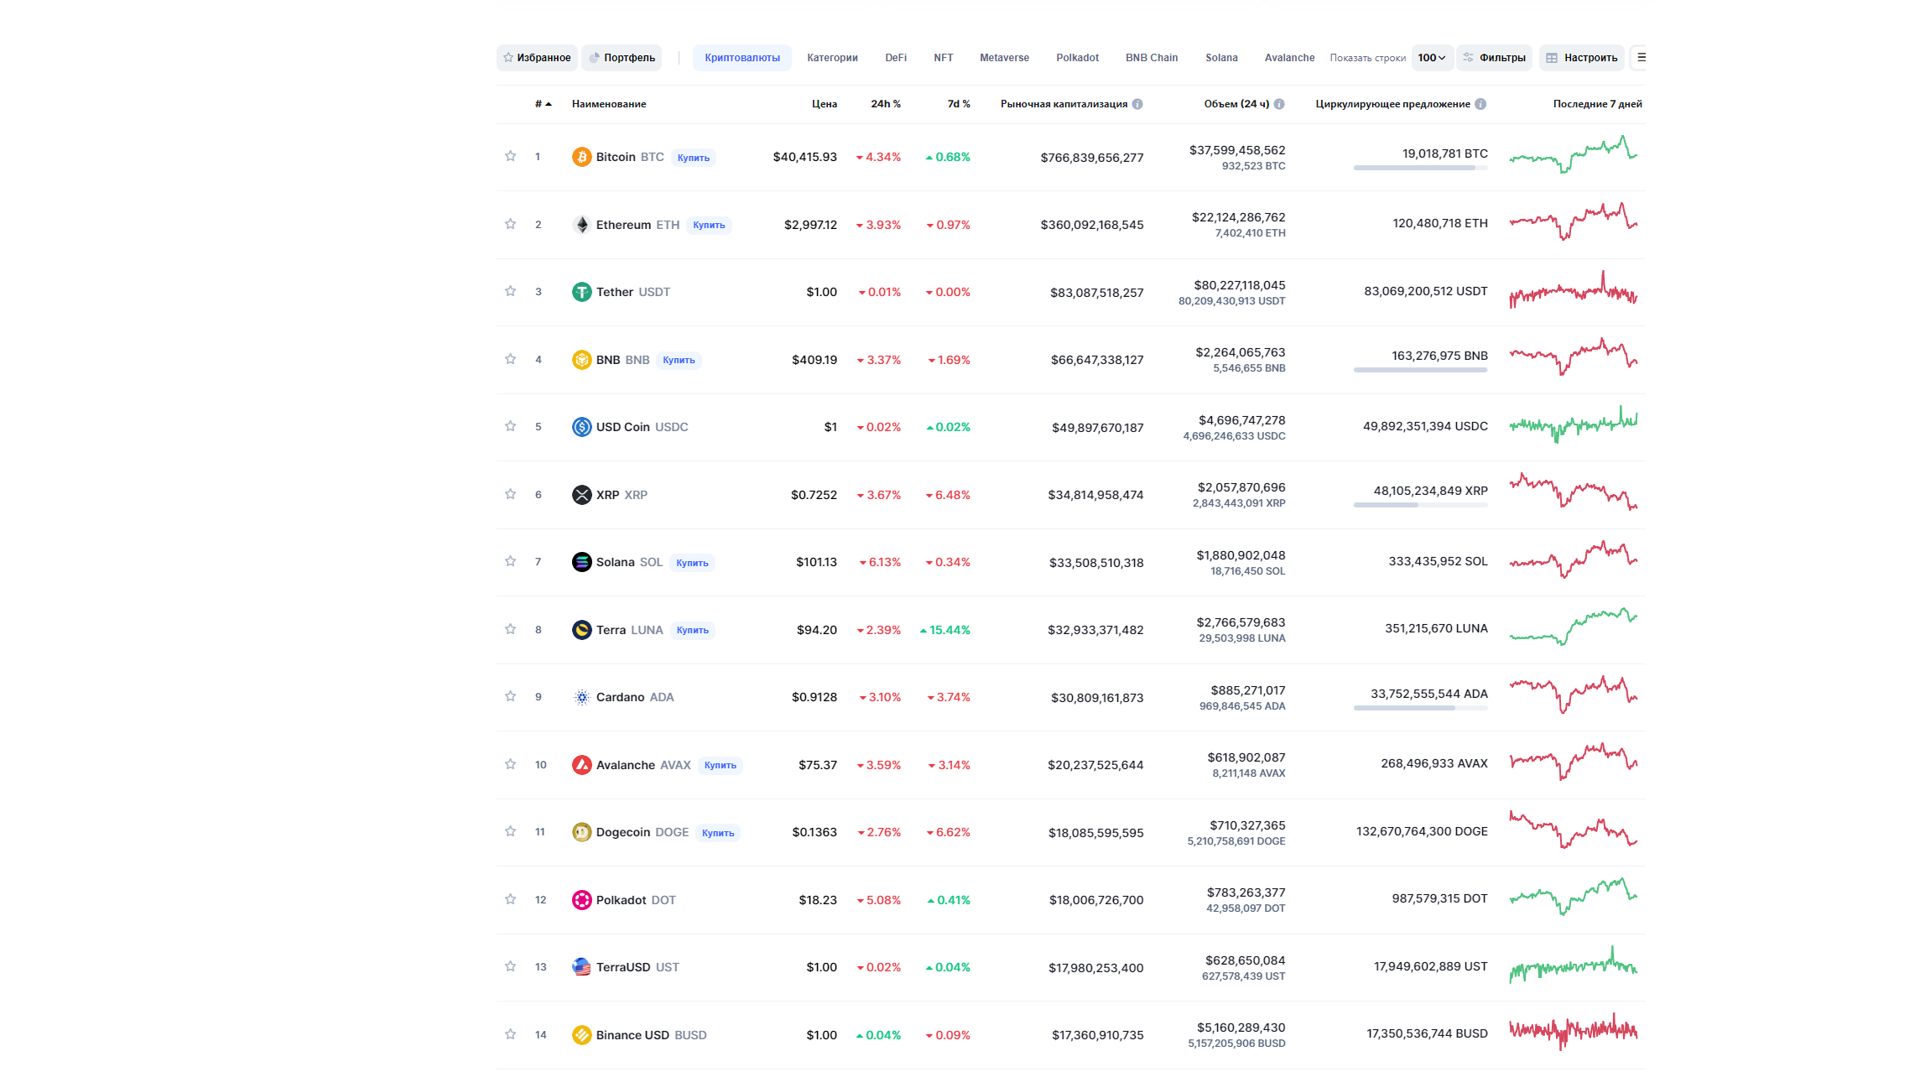
Coinmarketcap
CoinMarketCap - это самый популярный в мире веб-сайт для отслеживания цен на криптоактивы в условиях стремительного роста индустрии криптовалюты.

Slide 4
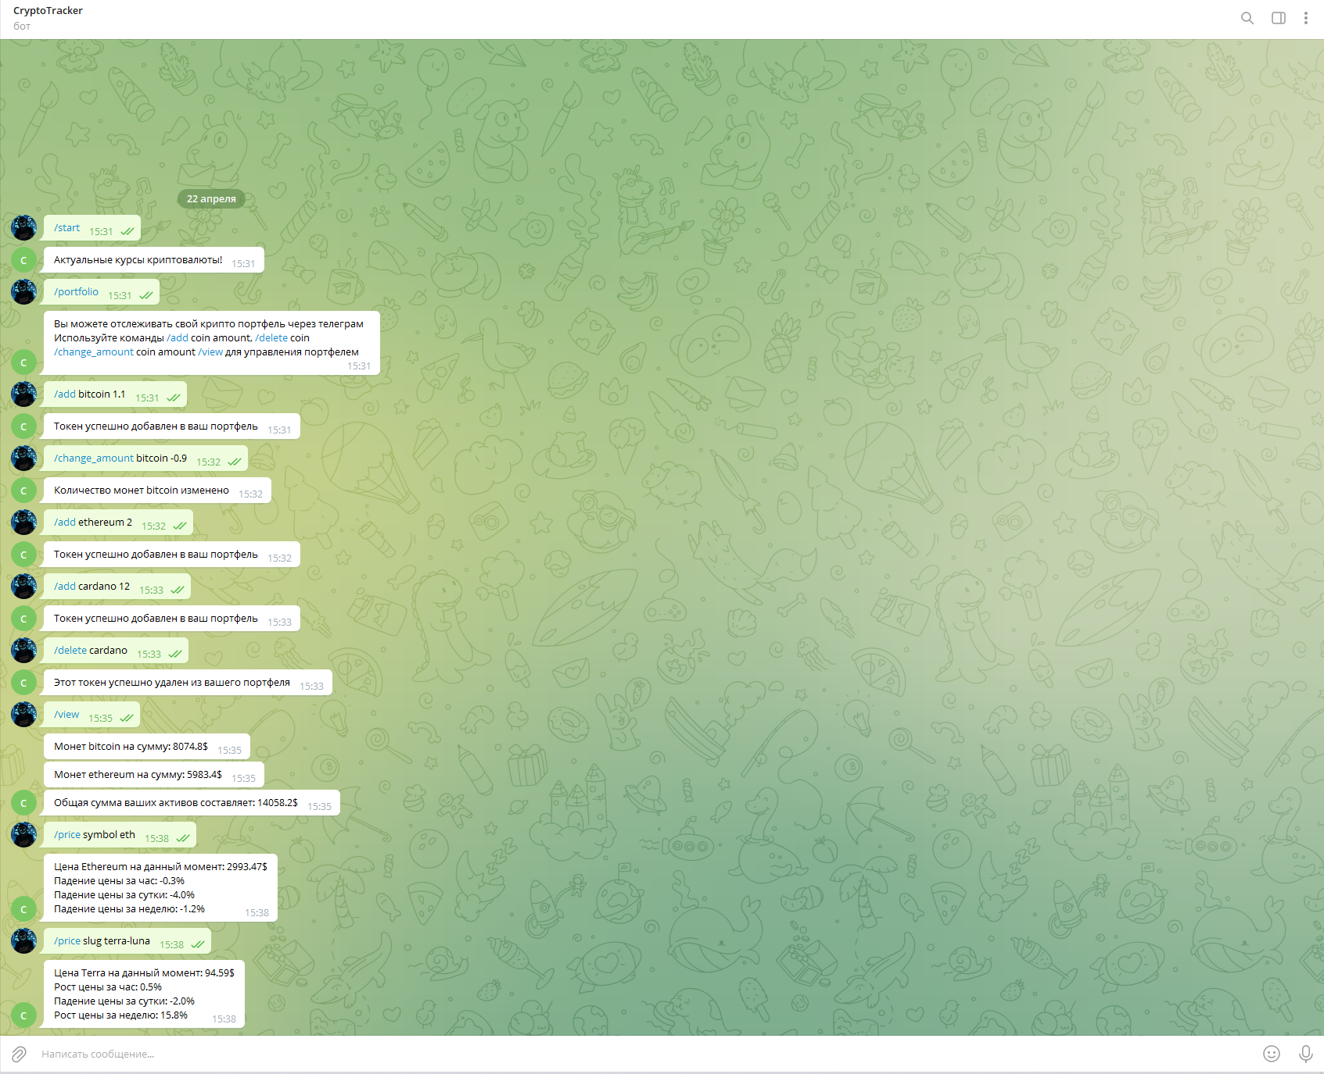
Телеграм бот на API Coinmarketcap
Телеграм бота можно использовать для получения актуального курса криптовалюты, отслеживания стоимости своего крипто-портфеля в Telegram.

